Slide 1
Az iszlám vallás kialakulása és főbb tanításai

Slide 2
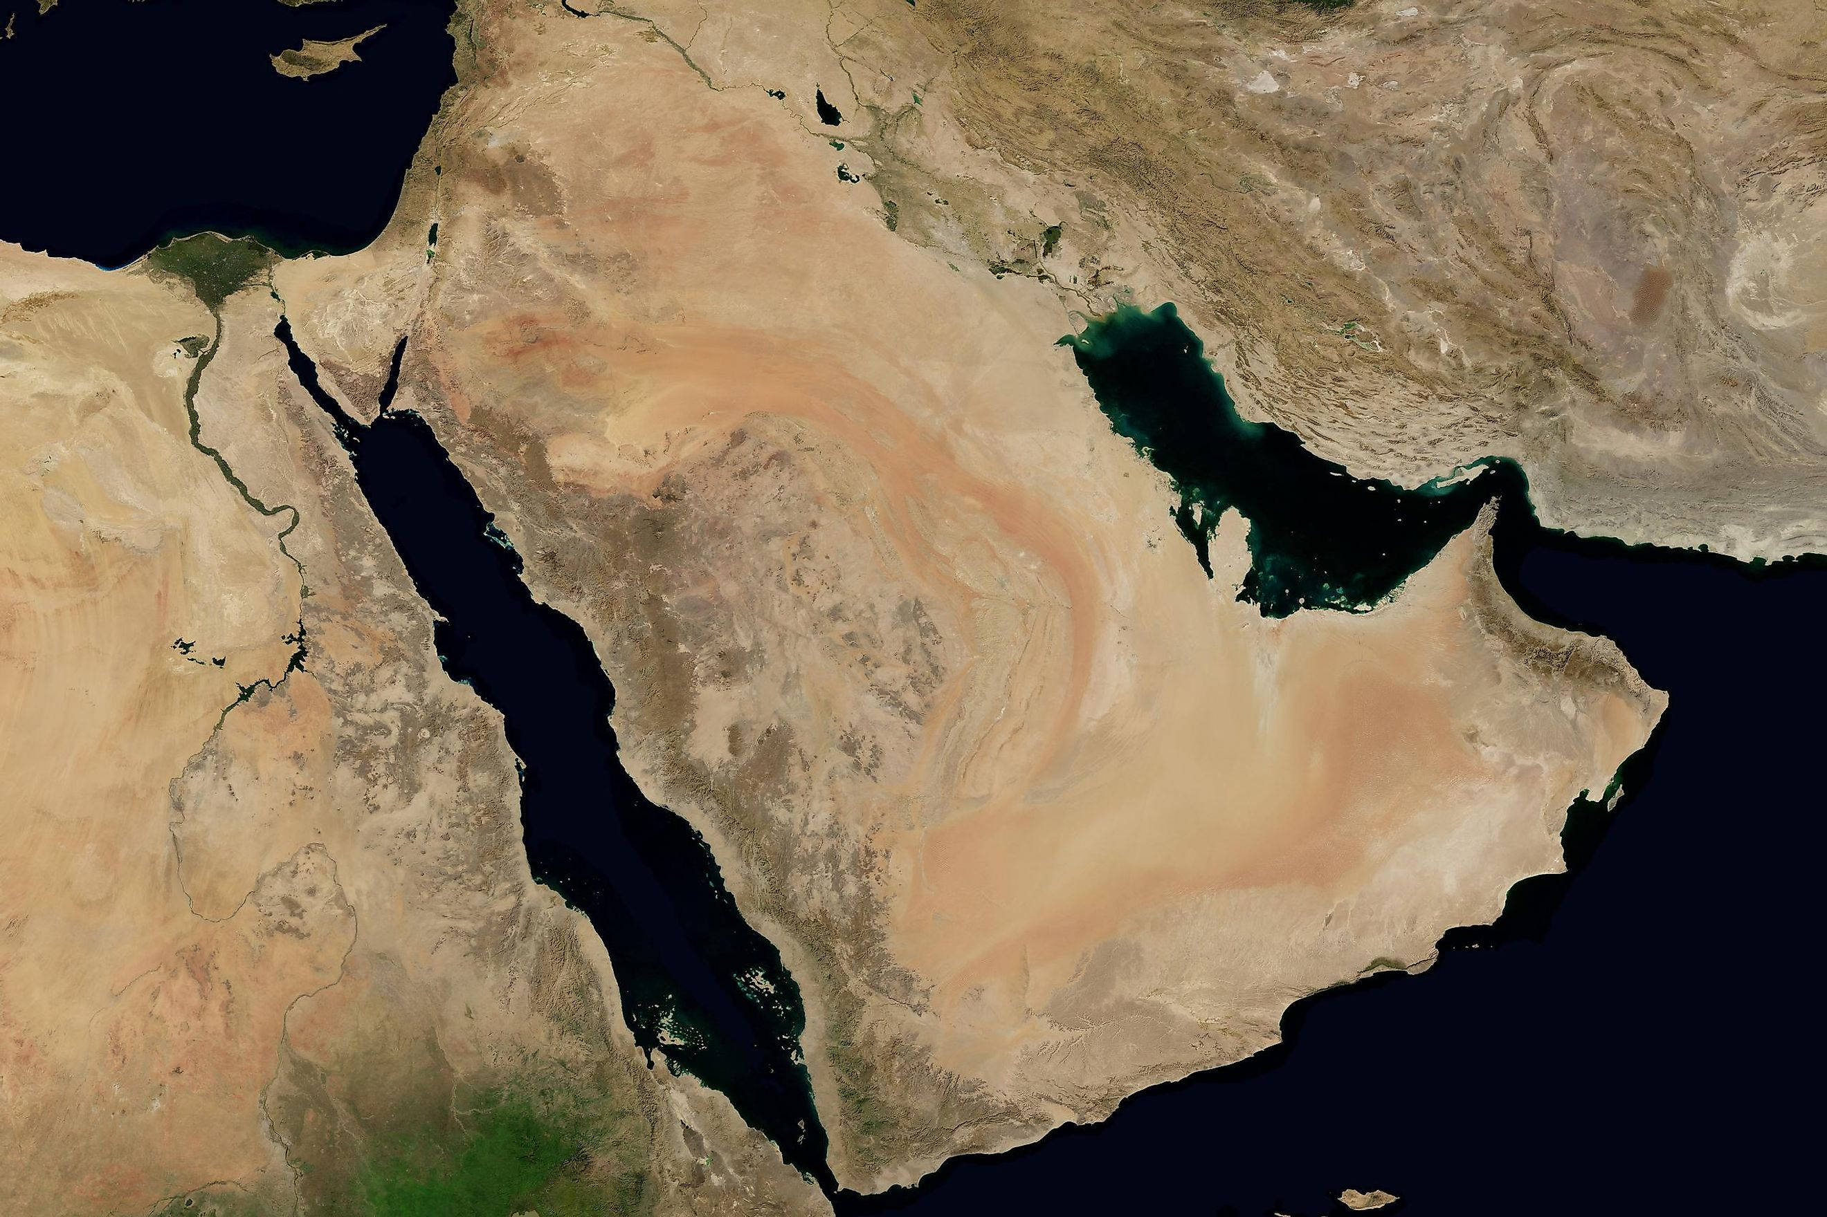
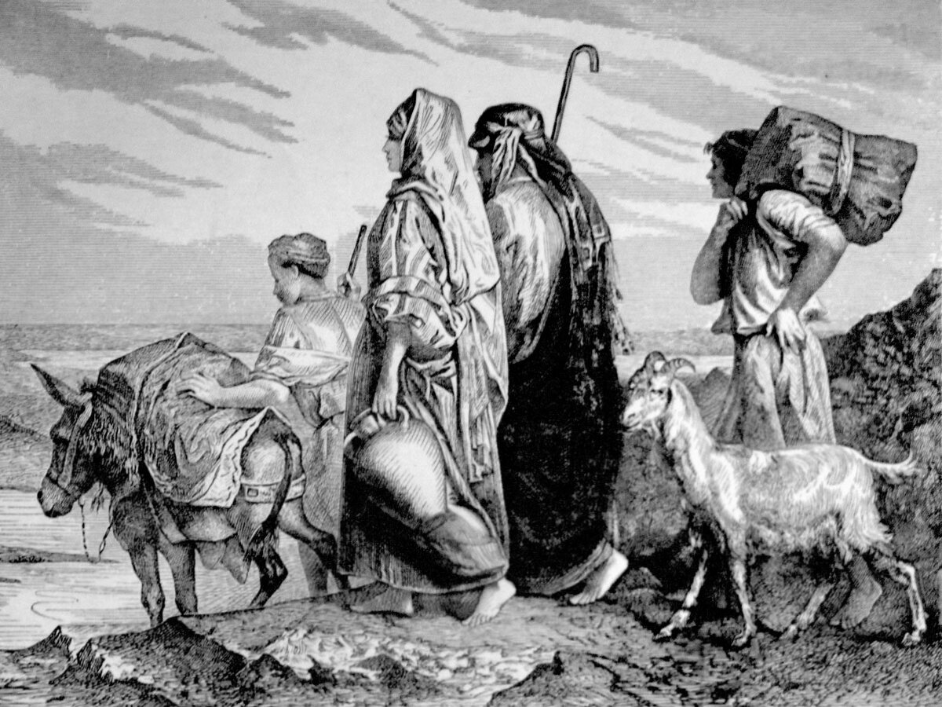
Előzményei
Az Arab-félszigetet egymástól különálló arab törzsek uralták. Sokszor előfordult ezek között a törzsek között, hogy háborúba vonultak egymás ellen.
Arab-félsziget
Korabeli nomádok

Slide 3
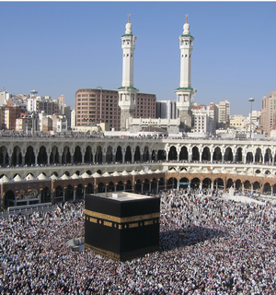
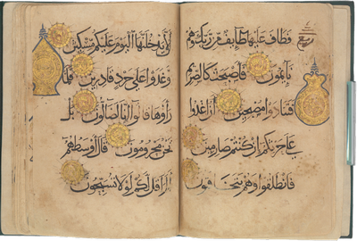
Az iszlám kialakulása
Egy arab kereskedő, Mohamed utazásai során megismerkedett a zsidó és a keresztény vallásokkal is. Úgy gondolta, hogyha a törzseknek egy közös vallása lenne akkor megszűnnének az egymás közötti háborúk. 610-ben kezdte el hirdetni tanait az Iszlámról. Mohamed Próféta 622-ben az ellene irányuló ellenségeskedés elől Mekkából Medinába menekült. Ez az esemény a Mohamed futása nevet viseli és olyan jelentős, hogy az iszlám vallás követő innen számítják az időt.
630-ban sereg élén, harc nélkül vonult be Mekkába. Mekka az Iszlám vallás központja lett és megszületett a Korán, ami a vallás tanításit tartalmazta. Itt található mai napig a Kába-kő, ami egy meteorit, amit a vallás szerint Allah hajított le az égből.
A mekkai Kába kő
A Korán kéziratos változata

Slide 4
Az iszlám tanításai
Az Iszlám öt főelemre helyezi a tanításait:
Egyetlen isten van, aki Allah és Mohamed az ő prófétája
Napi ötszöri ima Mekka felé fordulva
A hívőknek életükben legalább egyszer el kell zarándokolniuk Mekkába (kivéve, ha vagyoni vagy egyéb ok miatt képtelen rá)
Kötelező adakozás a szegények részére
A ramadán (böjti) hónapban napkeltétől napnyugtáig semmit sem szabad enni. (kivételt kapnak ez alól a betegek)
Az Iszlám ezenkívül még egyéb fontos dolgokat is előír a hívőknek, ilyenek például:
Az alkohol és disznóhús fogyasztása tilos
A dzsihád, ami szent háború a hit terjesztése érdekében. Akik ilyen háború folyamán vesztették életüket azoknak a lelke egyből a paradicsomba jutott.
Tiltott az emberábrázolás, ami azt jelenti, hogy nem szabad a mecsetekben Mohamedet vagy bármilyen más vallási szereplőt megjeleníteni.
Az egyetlen bűne az embernek, ha valaki hitetlen.

Slide 5
